Slide 1
Généralités sur le langage R
Alison PATOU
Patou.alison@gmail.com

Slide 2

Programme
Les types de données
Importer – Exporter des données
Les techniques pour tracer des courbes et créer des graphiques

Slide 3
introduction

Slide 4
introduction
Présentation du logiciel R et de ses fonctionnalités
Avantages et Inconvénients
Exemples de cas d’usage
Accès au site de téléchargement de l’outil et installation

Slide 5
1. Présentation du logiciel r et de ses fonctionnalités
Le langage S a été créé dans les années 70 pour « programmer avec des données ». Il a été développé chez Bell Laboratories par une équipe de chercheurs menée par John M. Chambers.
Dès la fin des années 1980 et pendant près de vingt ans, le S a principalement été popularisé par une mise en œuvre commerciale nommée S-PLUS.
Inspirés à la fois par le S et par Scheme (un dérivé du Lisp), Ross Ihaka et Robert Gentleman proposent un langage pour l’analyse de données et les graphiques qu’ils nomment R. Le langage a été intégré, en 1997, au projet GNU, faisant de R un logiciel libre.

Slide 6

1. Présentation du logiciel r et de ses fonctionnalités
Le langage R est un langage interprété. Cela signifie que l'on peut écrire seulement une ligne de code, la valider et en voir le résultat. Il n'y a donc pas besoin d'une étape préalable de compilation du code, celui ci est interprété à la volée.
Pour écrire du code en R on peut donc simplement lancer ce que l'on appelle la console et taper du code.
 | Avantage | Inconvénient
Langage interprété | portabilité | Lenteur
Langage compilé | rapidité | Portabilité

Slide 7
1. Présentation du logiciel r et de ses fonctionnalités
L’objet de base est un vecteur de données.
« vrai » langage de programmation
types de données
branchements conditionnels
boucles
…
Mode d’exécution : transmettre à R le fichier script « .r »
Il est extensible (quasiment) à l’infini via le système des packages.

Slide 8

1. Présentation du logiciel r et de ses fonctionnalités
R est un langage particulièrement utilisé en Data Science mais il permet d’intervenir à plusieurs étapes du processus de traitement de la donnée :
Data engineering
Data Preparation
Data Analysis
Data Science
Data visualization
Ingestion des données
Intégration des données
Préparation des données
Exploration des données
Statistiques descriptives
Statistiques inférentielles
Modélisation
Reporting

Slide 9
1. Présentation du logiciel r et de ses fonctionnalités
Data engineering
Data Preparation
Data Preparation
Data Analysis
Data Science
Data visualization
Ingestion des données
Intégration des données
Préparation des données
Exploration des données
Statistiques descriptives
Statistiques inférentielles
Modélisation
Reporting
Importation
Organisation
Structure des données
Enrichissement
Données hétérogènes
Sources multiples
Extraction des champs
Nettoyage
Typologie des données
Organisation des champs
Filtrage
Détection des erreurs
Correction des erreurs
Croisement des données avec de nouvelles sources
Jointures

Slide 10
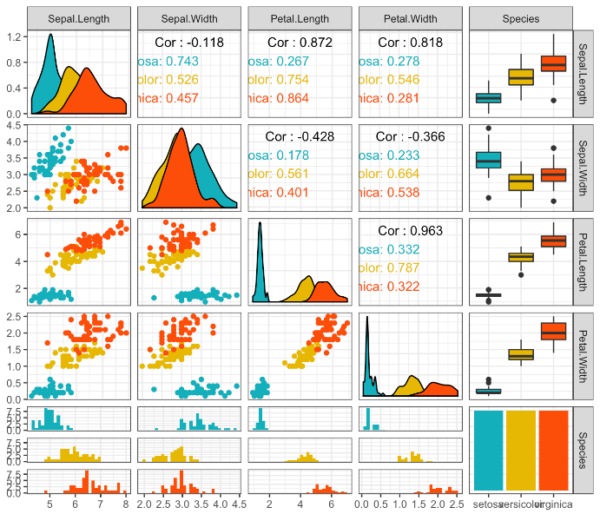

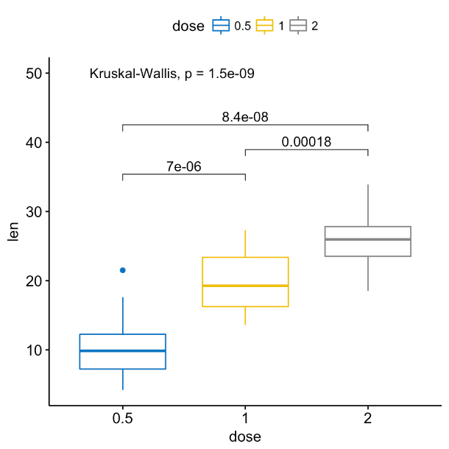
1. Présentation du logiciel r et de ses fonctionnalités
Data engineering
Data Preparation
Data Analysis
Data Analysis
Data Science
Data visualization
Data Science
Ingestion des données
Intégration des données
Préparation des données
Exploration des données
Statistiques descriptives
Statistiques inférentielles
Modélisation
Reporting
Corrélations entre variables (pairs plot)
Text-Mining
Exemple de test d’hypothèse

Slide 11
1. Présentation du logiciel r et de ses fonctionnalités
Data engineering
Data Preparation
Data Analysis
Data Analysis
Data Science
Data visualization
Data Science
Ingestion des données
Intégration des données
Préparation des données
Exploration des données
Statistiques descriptives
Statistiques inférentielles
Modélisation
Reporting
Méthodes
supervisées
Méthodes
non-supervisées
Classification
Régression
Clustering
Méthodes factorielles
Algorithmes statistiques
Machine learning
Deep learning
Régression logistique
Régression linéaire
K-means
ACP
Classification ascendante Hierarchique
AFC
Arbre décisionnel
Régression polynomiale
ACM
…
…
…
…

Slide 12
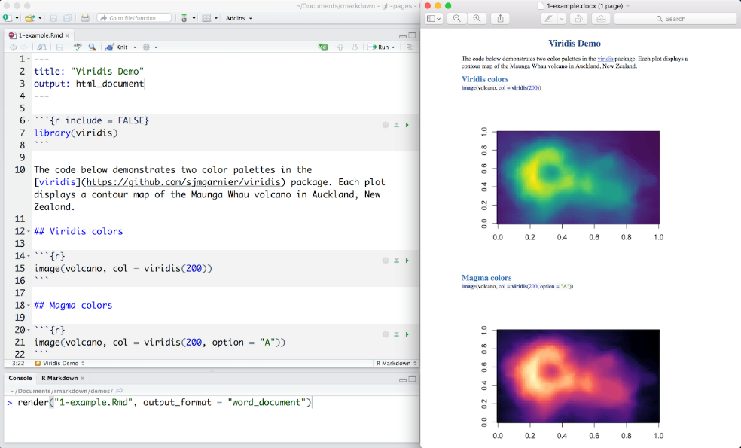
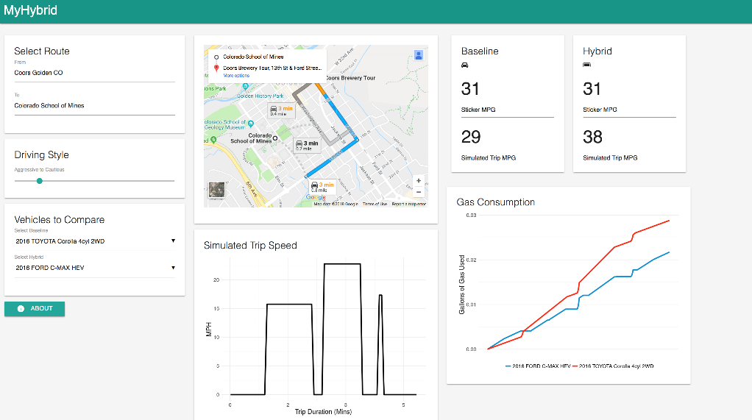
1. Présentation du logiciel r et de ses fonctionnalités
Data engineering
Data Preparation
Data Analysis
Data Analysis
Data Science
Data visualization
Data Science
Ingestion des données
Intégration des données
Préparation des données
Exploration des données
Statistiques descriptives
Statistiques inférentielles
Modélisation
Reporting
Confection de rapports (R Markdown)
Confection de Dashboards (R Shiny)

Slide 13







1. Présentation du logiciel r et de ses fonctionnalités
R est généralement à travers un environnement de développement intégré (IDE) dont :

Slide 14
1. Présentation du logiciel r et de ses fonctionnalités
R est généralement à travers un environnement de développement intégré (IDE) dont :

Slide 15
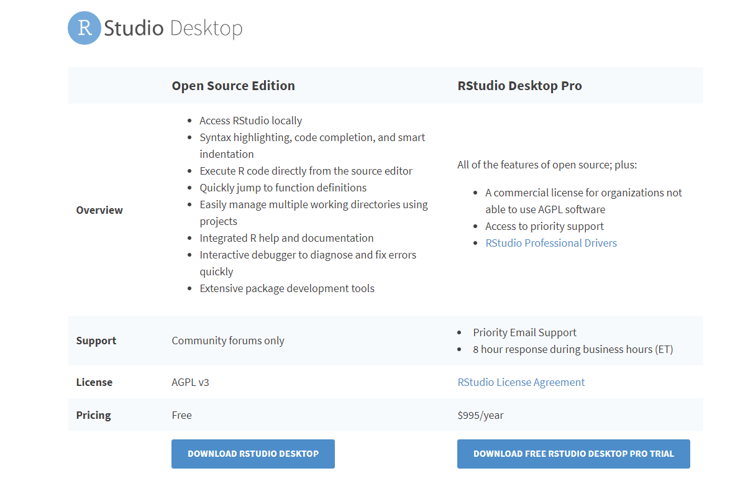
1. Présentation du logiciel r et de ses fonctionnalités

Slide 16
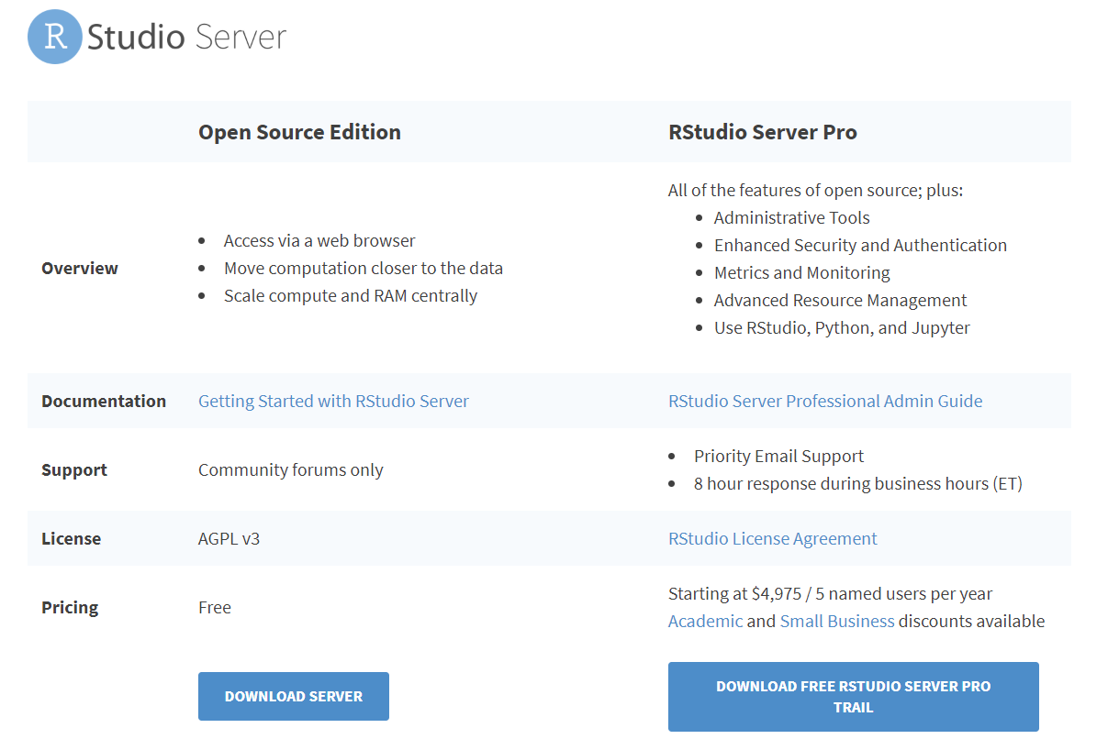
1. Présentation du logiciel r et de ses fonctionnalités

Slide 17

2. Avantages et inconvénients
R est un langage puissant pour les applications mathématiques et statistiques puisque développé dans ce but
Il possède de nombreux avantages mais aussi quelques inconvénients
Avantages |  | Inconvénients
langage basé sur la notion de vecteur (= simplification les calculs mathématiques) |  | les variables passées comme arguments sont dupliquées en mémoire
Langage interprété : portabilité du code |  | Non compilable: performances pouvant être limitées
Programmes courts … |  | … Temps de calcul parfois long
communauté importante en ligne … |  | ... mais pas de support
pas de typage ni de déclaration obligatoire des variables |  | Gestion du parallélisme
Extensible via les packages |  | Gestion de la concurrence

Slide 18












3. Exemple de cas d’usage
Utilisation de R dans la brique analytique d’une architecture Big Data
Récupérer les donnée
Data Sources
Stocker les données
Data Lake
Ordonner les données
Data warehouse
Ordonner les données
Data warehouse
Data Mining
Prédiction
Reporting

Slide 19
3. Exemple de cas d’usage
Data Science avec Microsoft
Pour la gestion de la volumétrie
Côté Azure
Azure HDFS
Azure DataLake
Azure SQL Datawarehouse
Côté SQL Server
Base OLTP / OLAP / InMemory
Polybase
Pourquoi un serveur R ?
Pour alléger le travail à réaliser côté client
Parce qu’un serveur aura plus de ressources qu’un poste client
Pour automatiser, centraliser, partager son travail
Exemple sur d’autres technos
Infrastructure Enedis
Pour la visualisation des données
Power BI
Données
Oracle
Hadoop
Visualisation des données
Tableau
Pour la puissance de calcul
Azure Machine Learning
SQL Server R Services
Calcul
Serveur R
Client
RStudio
Microsoft a racheté la société Revolution Analytics et intégré son moteur dans SQL Server. Ce moteur permet d’exploiter la puissance d’un serveur centralisé et de faciliter la manipulation de données avec R depuis SQL Server

Slide 20
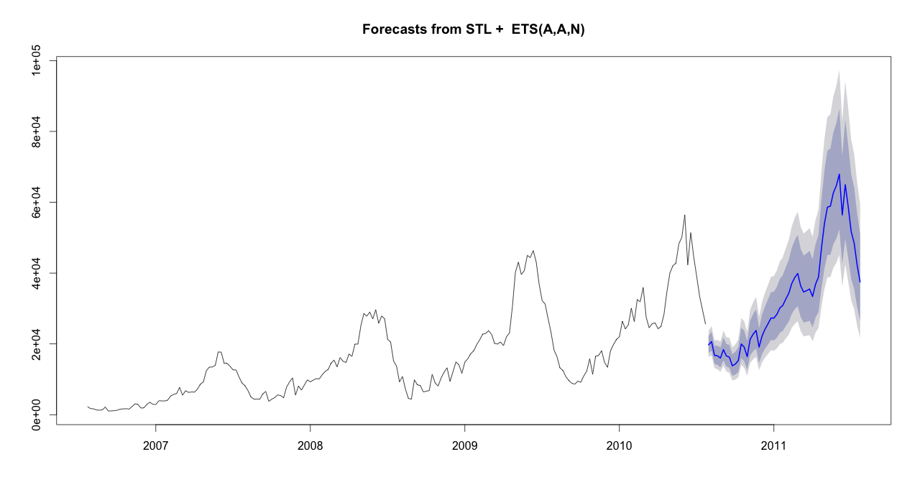
3. Exemple de cas d’usage
Prédiction de la vente de piscines gonflables :

Slide 21
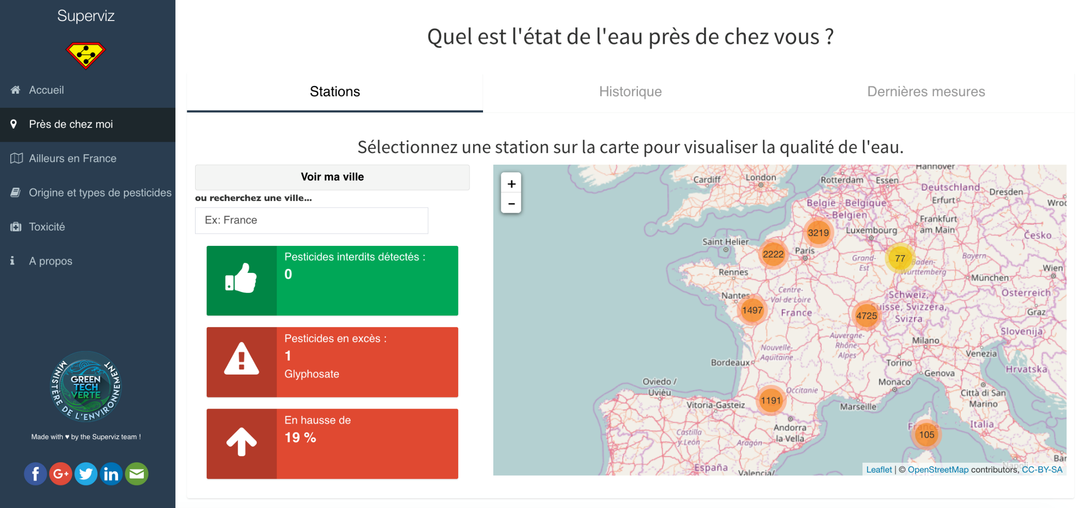
3. Exemple de cas d’usage
Visualisation dynamique avec RShiny – étude de la qualité de l’eau sur les 6 dernières années

Slide 22
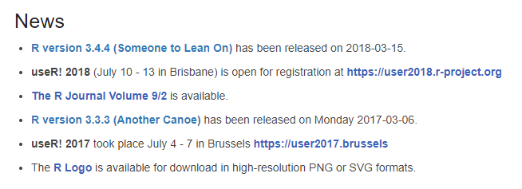
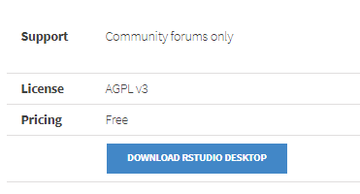
4. Accès au site et téléchargement
1. Télécharger R : https://www.r-project.org/
2. Télécharger Rstudio : https://www.rstudio.com/products/RStudio/

